Slide 1
Chủ đề 2: Rèn nếp sống
Bài 8: Quý trọng đồng tiền
Notes:
Bài giảng thiết kế bởi: Hương Thảo - tranthao121004@gmail.com

Slide 2
Khởi động
Notes:
Bài giảng thiết kế bởi: Hương Thảo - tranthao121004@gmail.com

Slide 3
Trò chơi:
Ai nhanh nhất
Notes:
Bài giảng thiết kế bởi: Hương Thảo - tranthao121004@gmail.com

Slide 4
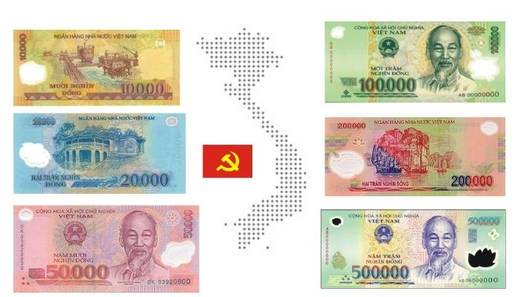
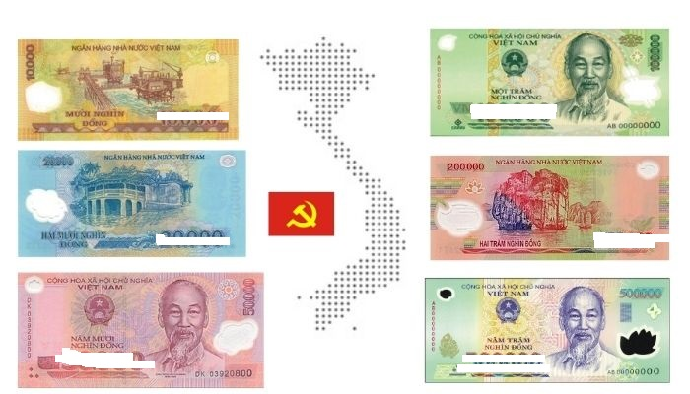
Đoán mệnh giá tiền trong hình dưới đây
Notes:
Bài giảng thiết kế bởi: Hương Thảo - tranthao121004@gmail.com

Slide 5
Kết luận
Khi đi mua hàng chúng ra cần nhận biết đồng tiền thật chính xác và nhanh, cần ghi nhớ đặc điểm của tờ tiền mỗi mệnh giá để không nhầm lẫn
Notes:
Bài giảng thiết kế bởi: Hương Thảo - tranthao121004@gmail.com

Slide 6
Khám phá
Notes:
Bài giảng thiết kế bởi: Hương Thảo - tranthao121004@gmail.com

Slide 7
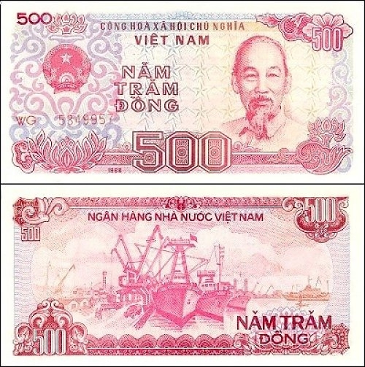
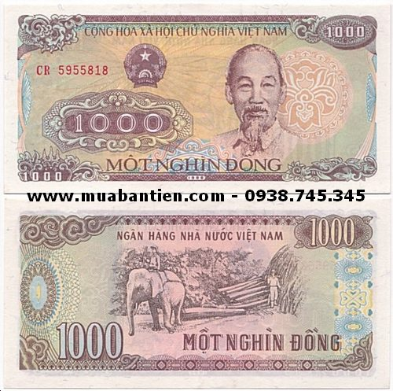
Tìm hiểu về đồng tiền Việt Nam
Notes:
Bài giảng thiết kế bởi: Hương Thảo - tranthao121004@gmail.com

Slide 8
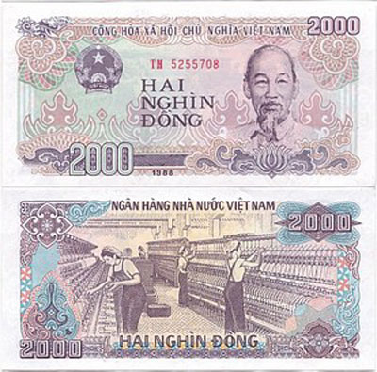
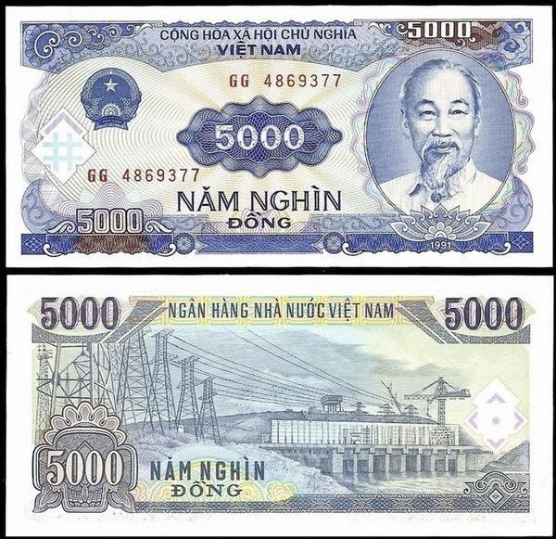
Tìm hiểu về đồng tiền Việt Nam
Notes:
Bài giảng thiết kế bởi: Hương Thảo - tranthao121004@gmail.com

Slide 9
Trên các đồng tiền Việt Nam, có một mặt giống nhau: hình Bác Hồ, dòng chữ “Cộng hoà xã hội chủ nghĩa Việt Nam” và mệnh giá tiền (chữ và số). Trên mặt khác, ngoài dòng chữ “Ngân hàng Nhà nước Việt Nam”, mệnh giá tiền còn có các hình ảnh ở các tờ tiền:
Notes:
Bài giảng thiết kế bởi: Hương Thảo - tranthao121004@gmail.com

Slide 10
Hình ảnh khu cảng Hải Phòng với tàu thuyền đông đúc.
Vườn quốc gia Yok Đôn, Đắk Lắc
Notes:
Bài giảng thiết kế bởi: Hương Thảo - tranthao121004@gmail.com

Slide 11
Xưởng dệt Nam Định
Nhà máy thuỷ điện Trị An, Đồng Nai.
Notes:
Bài giảng thiết kế bởi: Hương Thảo - tranthao121004@gmail.com

Slide 12
Mở rộng và
tổng kết
Notes:
Bài giảng thiết kế bởi: Hương Thảo - tranthao121004@gmail.com

Slide 13
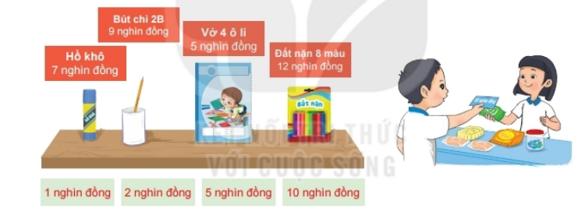
Chơi trò Đi chợ.
- Sắm vai người mua hàng, người bán hàng ; dùng thẻ ghi tiền để mua hàng
Notes:
Bài giảng thiết kế bởi: Hương Thảo - tranthao121004@gmail.com

Slide 14
Em đã mua được món đồ nào? Vì sao em chọn mua món đồ đó?

Slide 15
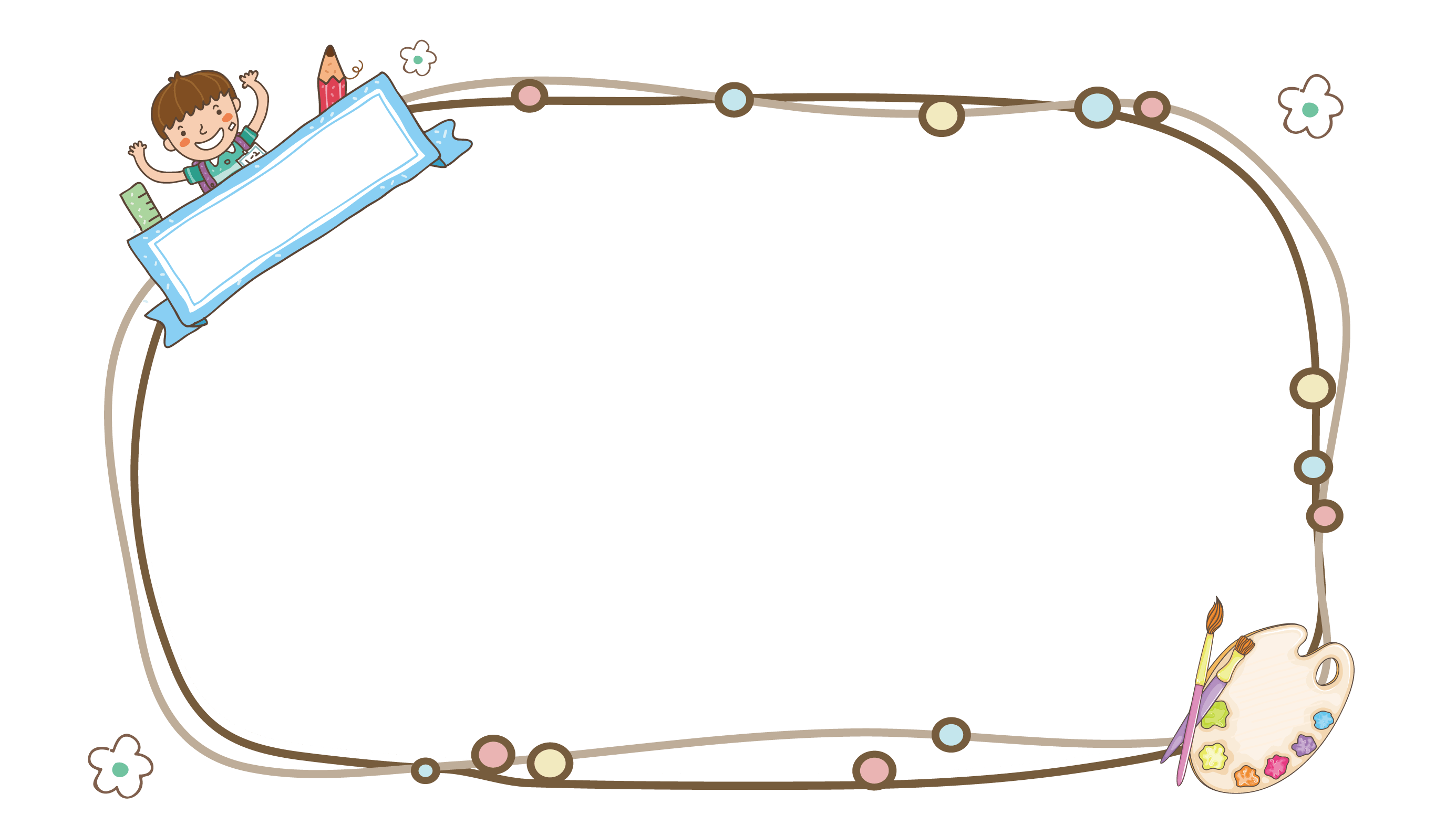
Kết luận
“Nhờ công sức lao động
Mới làm ra đồng tiền
Em giữ gìn, quý trọng
Học tiêu tiền thông minh!”
Notes:
Bài giảng thiết kế bởi: Hương Thảo - tranthao121004@gmail.com
15

Slide 16
Hoạt động về nhà

Slide 17
Cùng bố mẹ, người thân quan sát, nhận xét, tìm hiểu thêm các tờ
tiền Việt Nam khác.
Notes:
Bài giảng thiết kế bởi: Hương Thảo - tranthao121004@gmail.com

Slide 18
CỦNG CỐ BÀI HỌC
Liên hệ giáo án:
FB: Hương Thảo
Gmail: tranthao121004@gmail.com
Notes:
Bài giảng được thiết kế bởi: Hương Thảo

